Slide 1
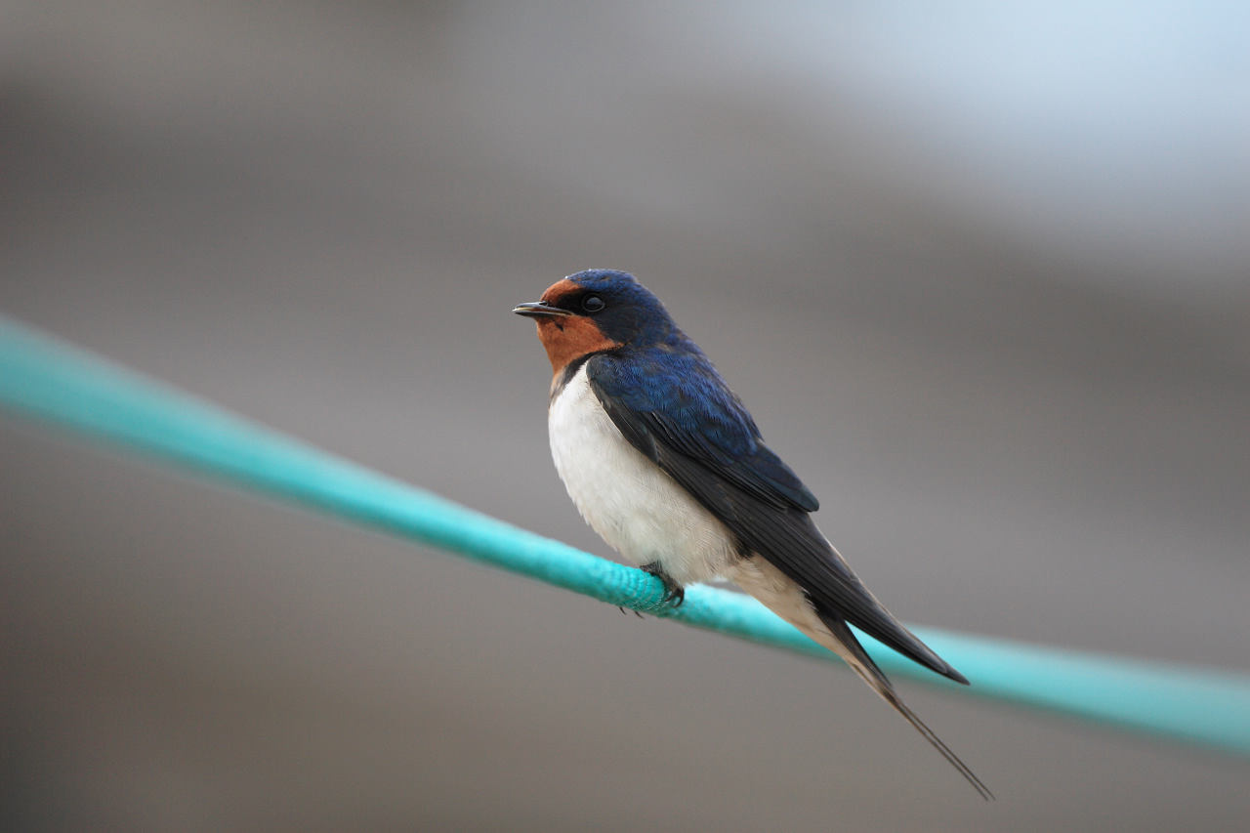
1、
燕子

Slide 2
俊俏 增添 偶尔
聚拢 荡漾
唧唧 赶集 五线谱
喵喵 汪汪 呱呱 嗡嗡 喳喳
赶集：从四面八方赶来的人们在一定的时间到指定的地点做买卖。

Slide 3
微风吹拂着千万条才展开的带黄色的嫩叶的柳丝。

Slide 4
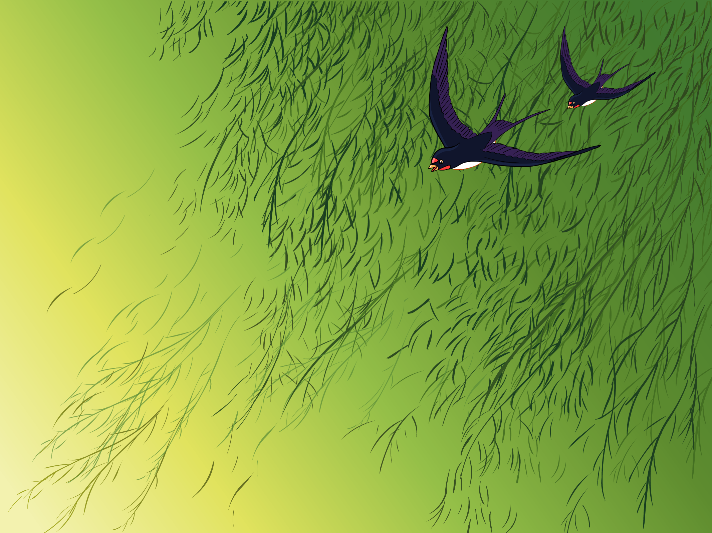
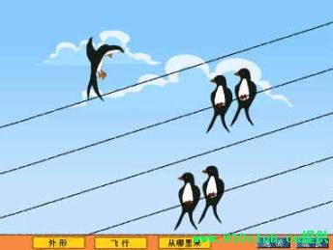
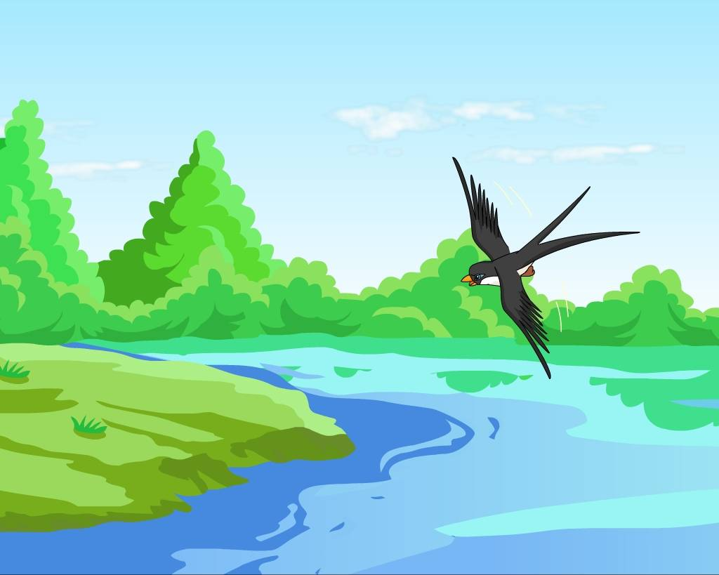
外形图
戏春图
外形图
停歇图
停歇图
飞行图
飞行图

Slide 5

一身 的羽毛，一对 的翅膀，
加上 尾巴，凑成了活泼机灵的小燕子。
乌黑光亮
俊俏轻快
剪刀似的

Slide 6

比较一下，说说哪句写得好，好在哪里？
一身羽毛，一对翅膀，加上尾巴，凑成了小燕子。
一身乌黑光亮的羽毛，一对俊俏轻快的翅膀，加上剪刀似的尾巴，凑成了活泼可爱的小燕子。
一身乌黑光亮的羽毛，一对俊俏轻快的翅膀，加上剪刀似的尾巴，凑成了活泼可爱的小燕子。
返回

Slide 7
一身 的羽毛，一对 的翅膀，
加上 尾巴，凑成了活泼机灵的小燕子。
乌黑光亮
俊俏轻快
剪刀似的

Slide 8
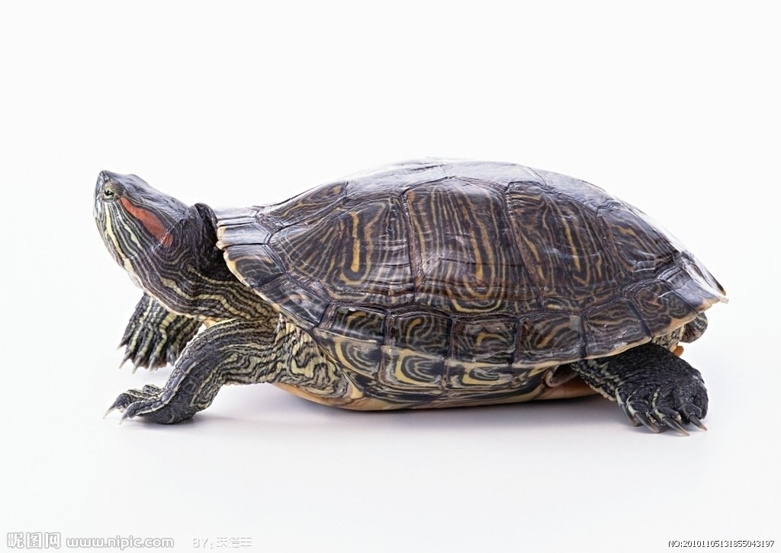
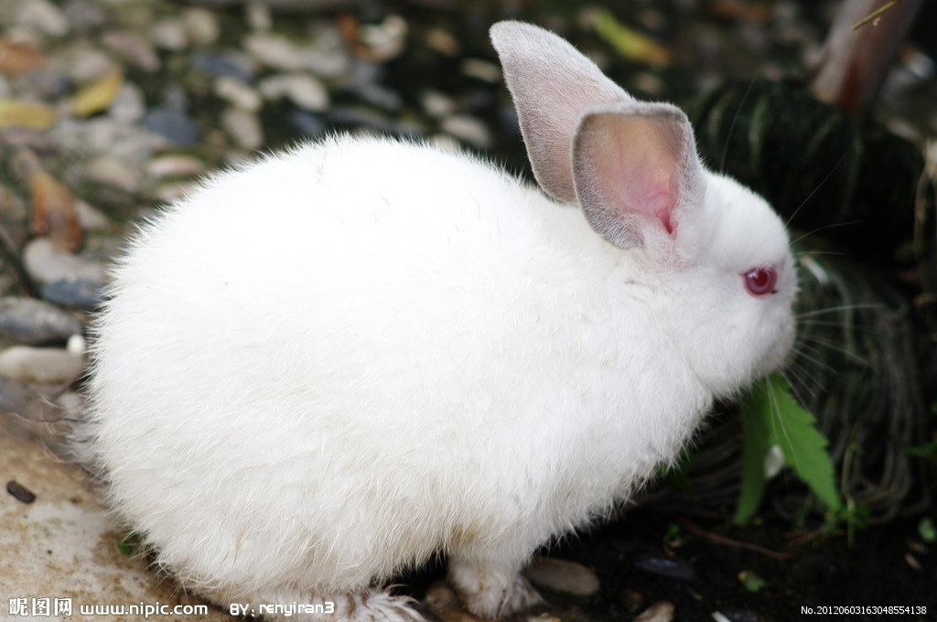
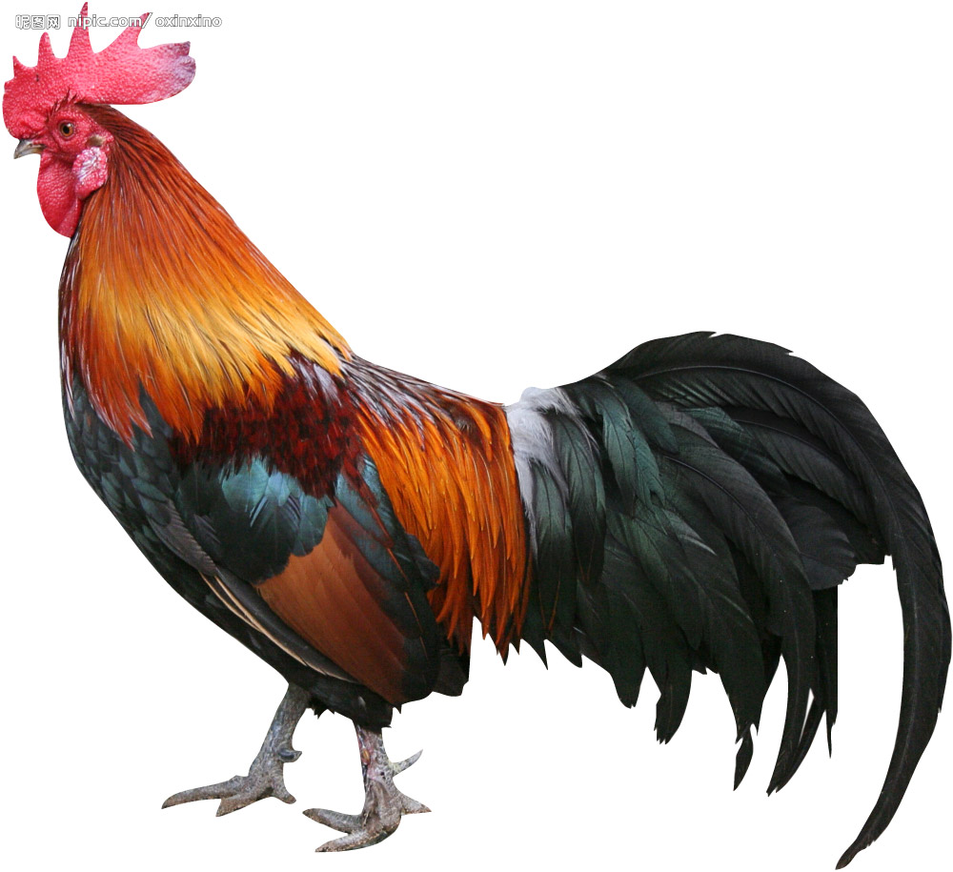
___________,_______________,加上____________,凑成_____________。

Slide 9
才下过几阵蒙蒙的细雨。微风吹拂着千万条才展开带黄色的嫩叶的柳丝。青的草，绿的叶，各色鲜艳的花，都像赶集似的聚拢过来，形成了光彩夺目的春天。小燕子从南方赶来，为春光增添了许多生机。

Slide 10
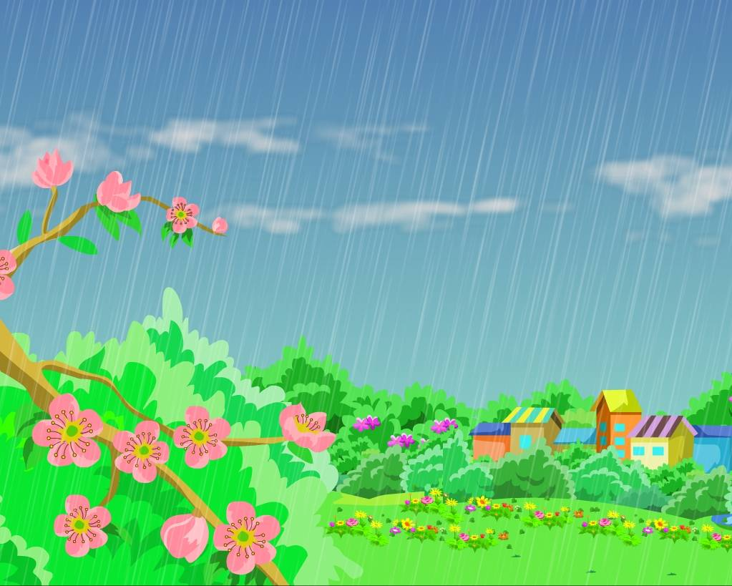
才下过几阵蒙蒙的细雨。

Slide 11
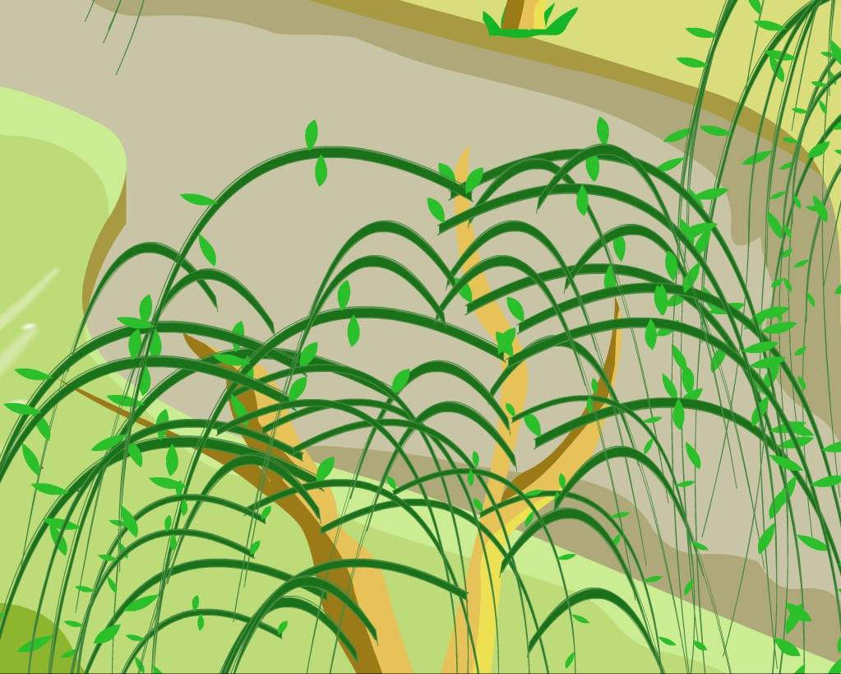
微风吹拂着千万条才展开带黄色的嫩叶的柳丝。

Slide 12
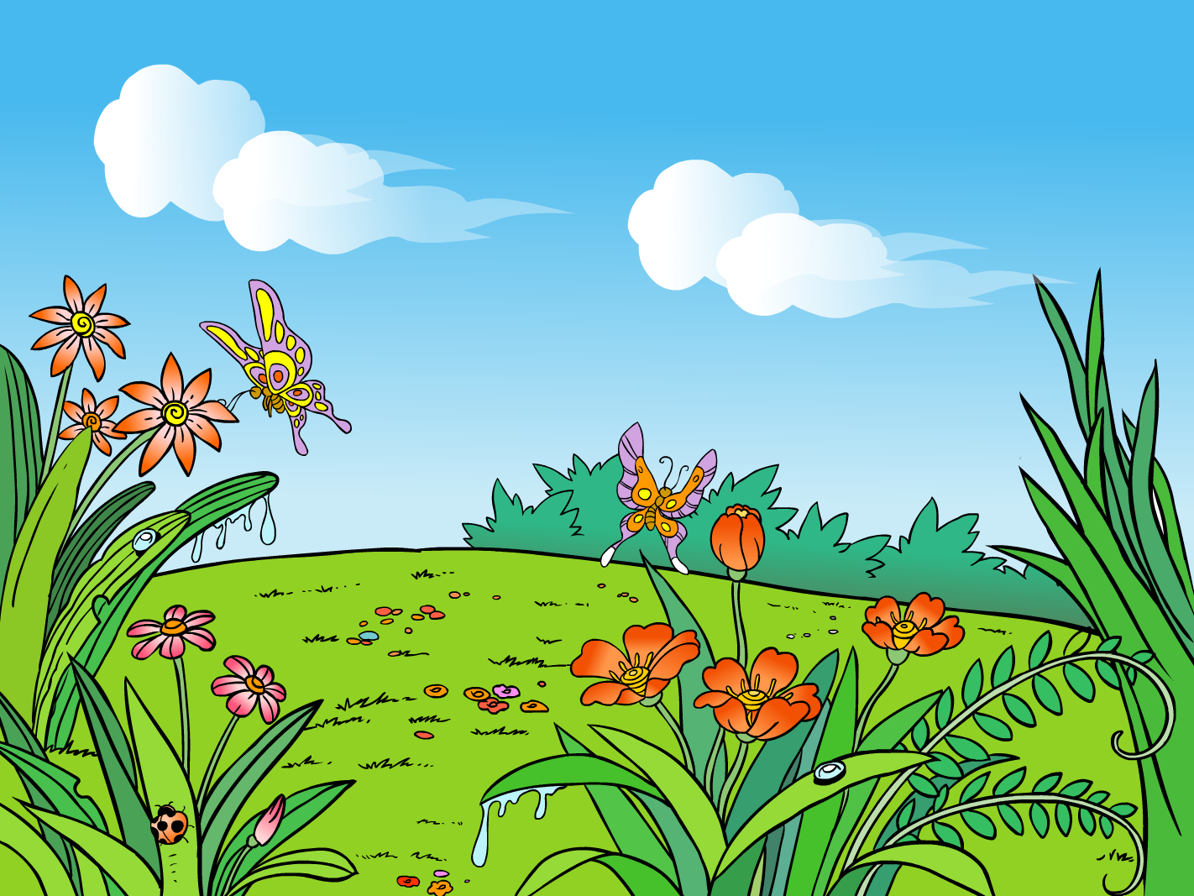
青的草，绿的叶，各色鲜艳的花，都像赶集似的聚拢来，形成了光彩夺目的春天。

Slide 13
小燕子从南方赶来，为春光增添了许多生机。

Slide 14
